Slide 1
评说 两个“凡是”
马克思、恩格斯没有说过“凡是”，
列宁、斯大林没有说过“凡是”，
毛泽东同志自己也没有说过“凡是”。——邓小平
主持：李豪现

Slide 2
目录
01
02
03
哪两个“凡是”
“凡是”的因果
单击此处编辑
评那些“凡是”

Slide 3
哪两个“凡是”？
01
这是一种有力的句式：
凡是……我们都……
凡是……我们都……

Slide 4
两个 “凡是”
1976年10月6日，党中央一举粉碎“四人帮”，结束了十年动乱。举国上下，无不欢欣鼓舞。人们在欢庆之后，很自然地要寻找今后的历史取向，中国向何处去，人们迫切希望找个答案。实际上，粉碎“四人帮”只是解决组织上、政治上的问题，而中国向何处去，人们仍然处在追索和徬徨之中。1977年2月7日，当时代表政治气候的“两报一刊”发表了一篇社论，题为《学好文件抓住纲》，正式提出“两个凡是”，即“凡是毛主席作出的决策，我们都坚决维护，凡是毛主席的指示，我们都始终不渝地遵循”。这是回答中国向何处去的一剂药方，但它不是良药，而是一副禁锢剂，把人们的思路禁锢在个人迷信、盲从，以及愚昧和落后之中。

Slide 5
“凡是”的 因 果
02
为了稳定局势 却改变了局势

Slide 6
凡是 源于局势
1976年清明节前后，北京市上百万人民群众，自发地聚集于天安门广场，在人民英雄纪念碑前献花篮、送花圈、贴传单、作诗词，悼念周恩来，拥护邓小平，声讨“四人帮”。对于人民群众的革命行动，“四人帮”极端仇视，并歪曲和捏造事实欺骗中央政治局和毛泽东。
4月4日，华国锋召集在京的中央政治局委员会议，错误地认为群众的革命行动属于反革命性质，并在当晚开始清理天安门广场的花圈和标语，抓走许多坚持在广场进行悼念活动的群众。当时，作为毛泽东同中央政治局之间的“联络员”毛远新把中央政治局委员会议会议情况向毛泽东作了书面报告，毛泽东圈阅批准了这个报告。
4月5日，北京广大人民群众提出抗议，在“还我花圈，还我战友”的口号下形成了天安门广场大规模的群众抗议运动，并同工人、民兵、警察和战士发生严重的冲突，导致车辆和治安岗亭被烧。9时半，出动1万名民兵，3000名警察和5个营的卫戍部队，带着木棍和枪械，包围天安门广场，对留在广场的群众进行镇压。

Slide 7
凡是 源于局势
姚文元组织攥写的《人民日报》报道文章，颠倒是非，把群众的革命行动说成是“反革命”活动，是“反革命”政治事件，并诬陷邓小平为天安门事件的“总后台”。中央政治局根据毛泽东的提议，于1976年4月7日任命华国锋为中共中央第一副主席、中华人民共和国国务院总理。同时，认定邓小平问题的性质已经变为对抗性的矛盾，并作出撤销邓小平党内外一切职务，保留党籍，以观后效的错误决议。

Slide 8
凡是 来了
1977年的年初，在纪念周恩来逝世一周年时，“天安门事件”和邓小平的复出问题成为大家关心的焦点。1月6日，中共中央政治局召开会议。华国锋肯定“小平同志的问题，要解决，但不要急”。关于天安门事件，华承认“此事确实受到‘四人帮’压制”，甚至说“天安门事件是压出来的”，但也说“确有少数反革命”。他强调“此事毛主席有指示，一定要说毛主席指示错了，会在群众中引起很大争论”。对天安门广场的情况，他表示“悼念周总理，贴大字报，送花圈，让他送”，还说“有些不同的看法不要紧，要引导，领导这一层要讲清楚”。总的精神，华是要求“服从同‘四人帮’斗争这个大局”，“毛主席、毛泽东思想这把刀子不能丢” 。华不是不愿解决两件大事，但希望事情按照他设想的步骤解决，以免干扰他预设的“大局”，其关键就是不能“损害毛主席”。这是华的底线。

Slide 9
凡是 变了
为此，汪东兴指示中共中央办公厅副主任李鑫组织写一篇社论，李鑫主持讨论讲话提纲的起草问题，提出“要讲高举毛主席的旗帜，处理这两个问题要肯定毛主席正确，不能损害毛主席的形象。” 这是中央理论学习组讨论“两个凡是”问题的雏形，理论组也按照李鑫讲话的核心意思拟出了讲话提纲的第一稿。
理论组讨论修改第一稿。在李鑫主持下，第一次在稿子里写了这样两句话：“凡是毛主席作出的决策，都必须维护，不能违反；凡是有损毛主席形象的言行，都必须制止，不能容忍。”这是第一次提出“两个凡是”，即“两个凡是”的第一个版本。“两个凡是”有特定的指向，但针对的不是邓小平复出，而是当时有关邓小平复出和天安门事件平反的社会舆论。
讲话提纲稿修改到第四稿，李鑫再次召集起草者开会，把讲话稿中关于“高举”的那些话加到社论里去。 “两个凡是”的提法就这样移植到了社论稿里。同时还作了些修改，又经过理论组讨论，后半句话改成“凡是毛主席的指示，我们都始终不渝地遵循”。这是社论第五稿。 这也是“两个凡是”口号的最终成型。“凡是毛主席作出的决策，我们都坚决维护，凡是毛主席的指示，我们都始终不渝地遵循。

Slide 10
凡是有 难言之隐
在起草过程中，最难处理的就是，在当时的情况下，要稳定局势，就要高举毛主席的旗帜，不能讲毛主席有错误，不能提‘批邓、反击右倾翻案风’是错误的；同时，又要讲请小平同志出来工作是正确的，必需的。这样，起草工作就十分为难，怎么说也说不圆满。由于我强调了高举毛主席的旗帜，稳定局势，在讲话提纲第二稿中出现了‘两个凡是’的提法。
——李鑫
按照“两个凡是”，就说不通为我平反的问题，也说不通肯定一九七六年广大群众在天安门广场的活动“合乎情理”的问题。
——邓小平

Slide 11
凡是有 果
1977年4月10日，邓小平在写给中央的信中，针对“两个凡是”，阐述了对待毛泽东思想的科学态度：“我们必须世世代代地用准确的完整的毛泽东思想来指导我们全党、全军和全国人民，把党和社会主义的事业，把国际共产主义运动的事业，胜利地推向前进。”
5月24日，在同王震、邓力群谈话时，邓小平进一步指出：“把毛泽东同志在这个问题上讲的移到另外的问题上，在这个地点讲的移到另外的地点，在这个时间讲的移到另外的时间，在这个条件下讲的移到另外的条件下，这样做，不行嘛！”“毛泽东同志自己多次说过，他有些话讲错了……他自己也犯过错误。一个人讲的每句话都对，一个人绝对正确，没有这回事情。”“马克思、恩格斯没有说过‘凡是’，列宁、斯大林没有说过‘凡是’，毛泽东同志自己也没有说过‘凡是’。如何对待毛泽东同志说过的话，“是个重要的理论问题，是个是否坚持历史唯物主义的问题。彻底的唯物主义者，应该像毛泽东同志说的那样对待这个问题。”

Slide 12
评那些“凡是”
03
空谈凡是不如实事求是

Slide 13

评 那些“凡是”
毛泽东同志的“两个凡是”：凡是敌人反对的我们就坚决拥护，凡是敌人拥护的我们就坚决反对
华国锋同志的“两个凡是”：凡是毛主席作出的决策，我们都坚决维护，凡是毛主席的指示，我们都始终不渝地遵循
胡锦涛同志的“两个凡是” ：凡是涉及群众切身利益的决策都要充分听取群众意见，凡是损害群众利益的做法都要坚决防止和纠正
社会经济学的“两个凡是”：凡是公民能自决的，政府都要退出；凡市场能调节的，政府都要退出

Slide 14
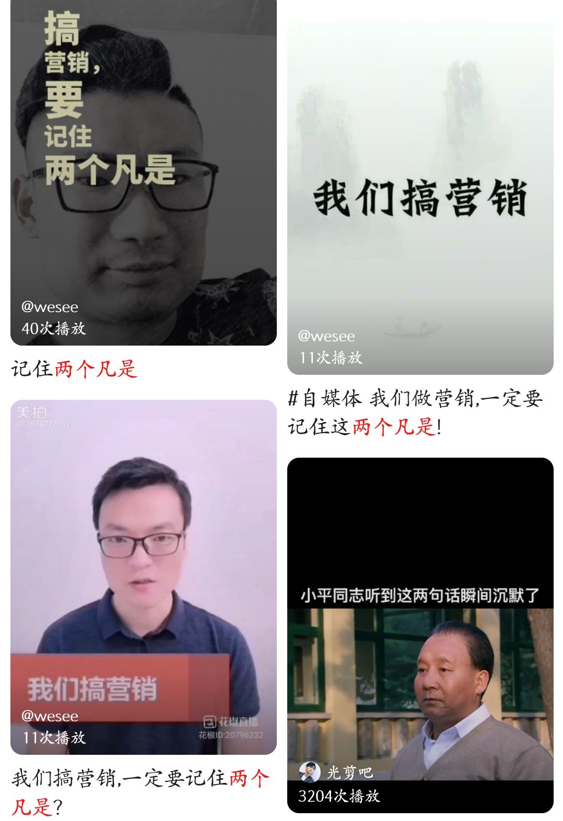
评 那些“凡是”
“凡是……都……”是一种带有强烈判断和命令的句式。凡是判断，都有一定的前提条件。离开了社会历史，离开了国际国情，离开了人民群众，空谈“凡是”而不实事求是，就失去了判断的价值、命令的力量和“凡是”的意义。

Slide 15
谢谢观看
THANKS

